Slide 1
学习交流

Slide 2
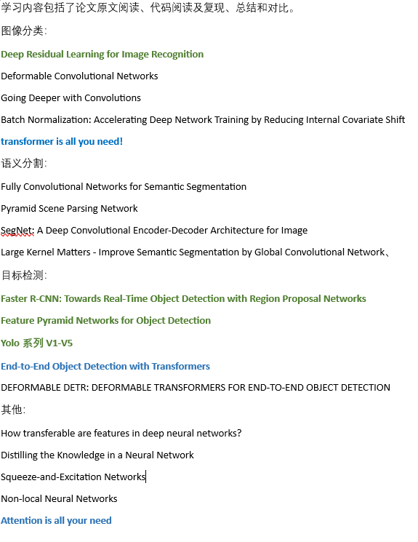
回顾任务

Slide 3
Faster RCNN

Slide 4
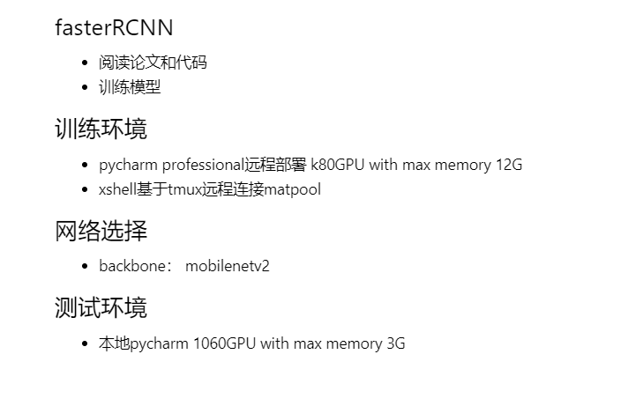
阅读论文Faster R-CNN

Slide 5
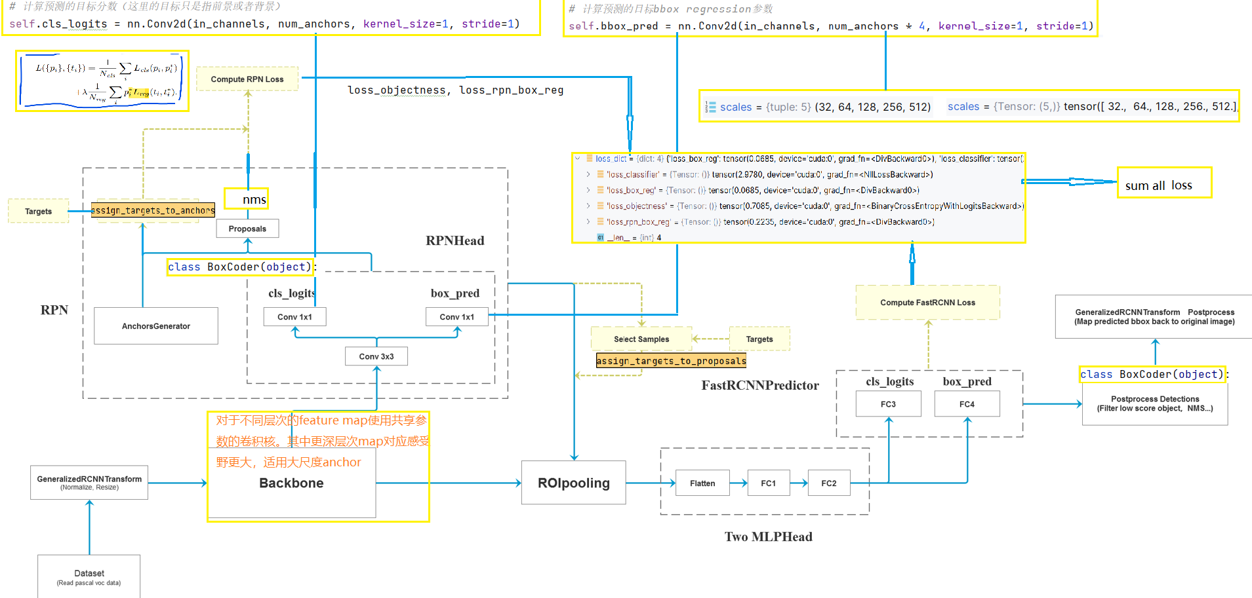
基于个人理解的Faster R-CNN结构图

Slide 6
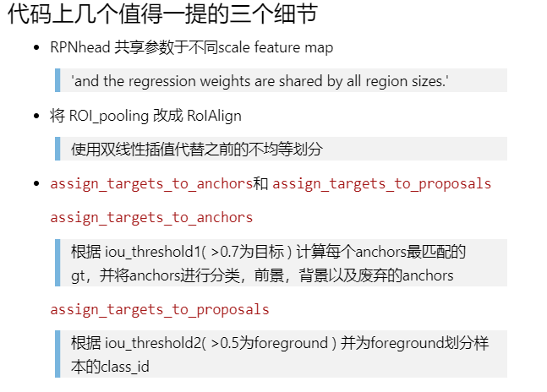
部分容易忽视的细节

Slide 7
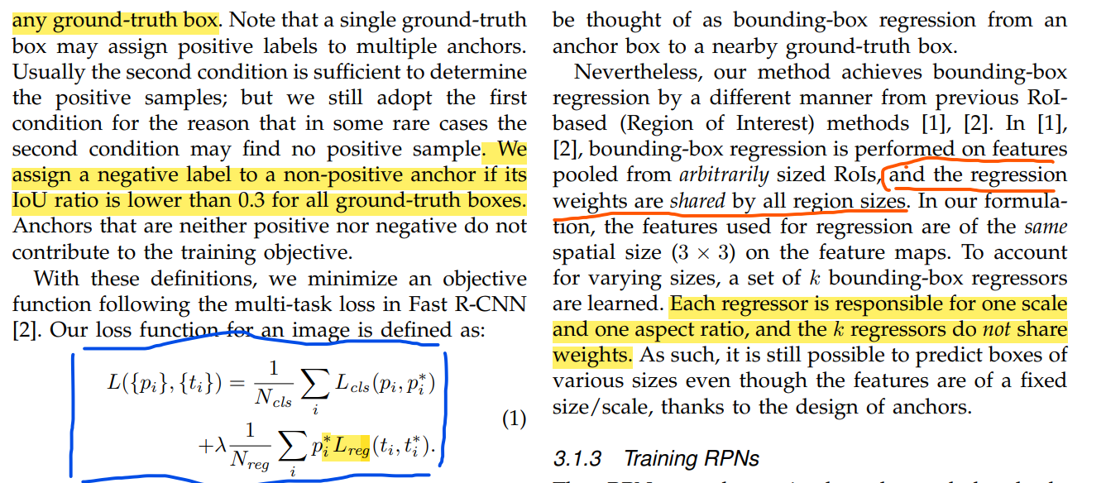
原文方法部分阅读

Slide 8
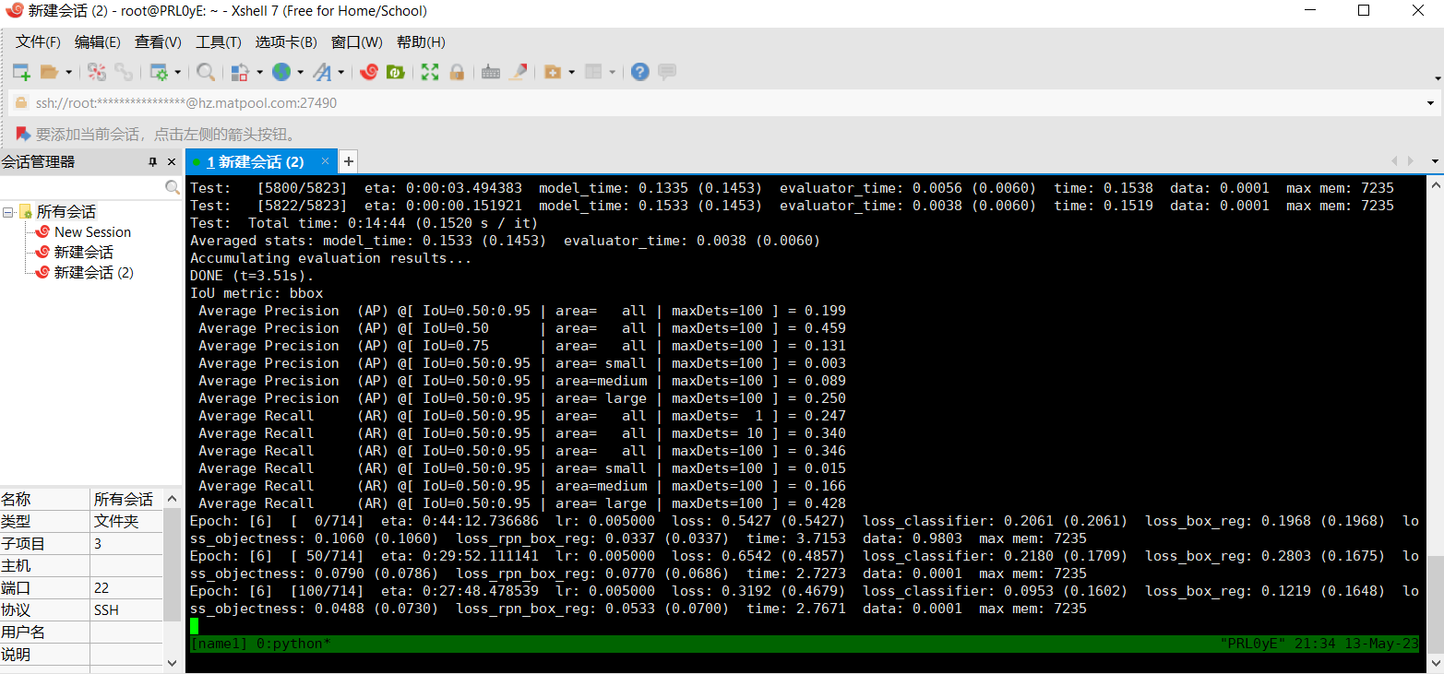
Xshell搭配tmux训练模型

Slide 9
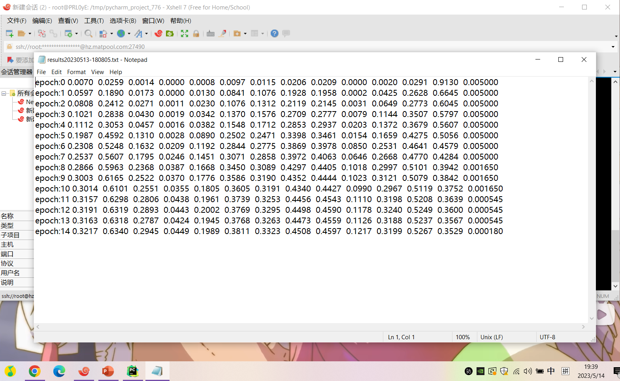
训练完毕后抓取记录

Slide 10
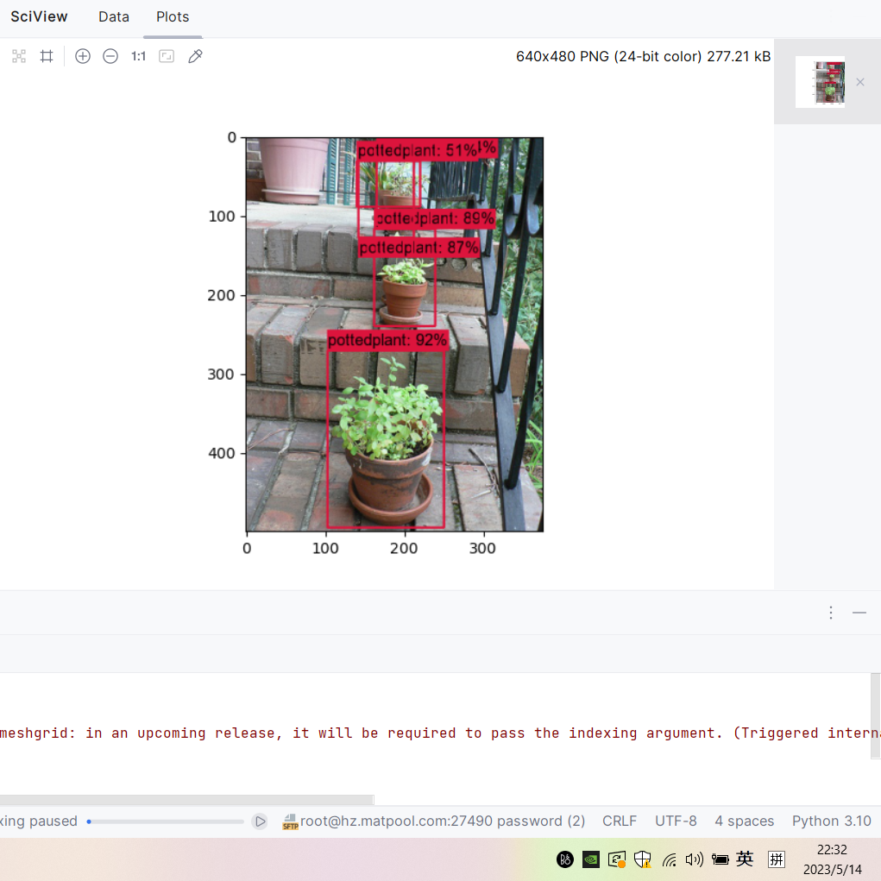
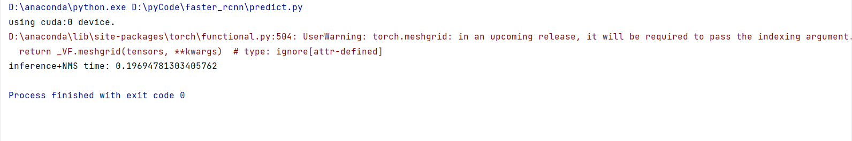
取回模型至本地后，随机选取图片推理

Slide 11
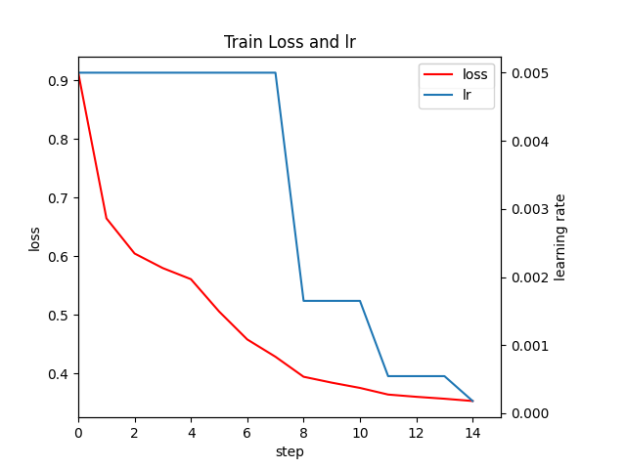
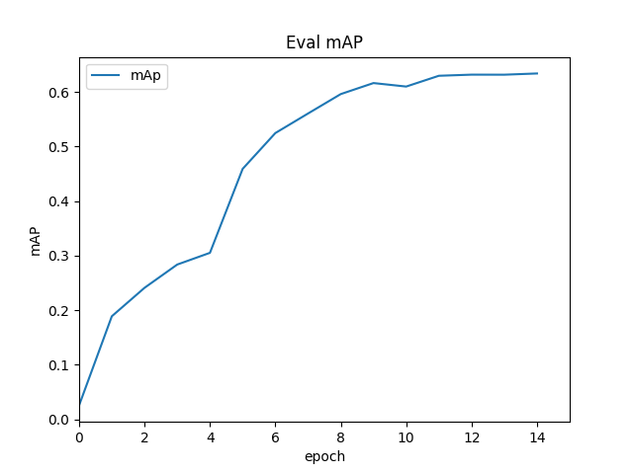
模型评价指标mAP可视化

Slide 12
Res Net

Slide 13
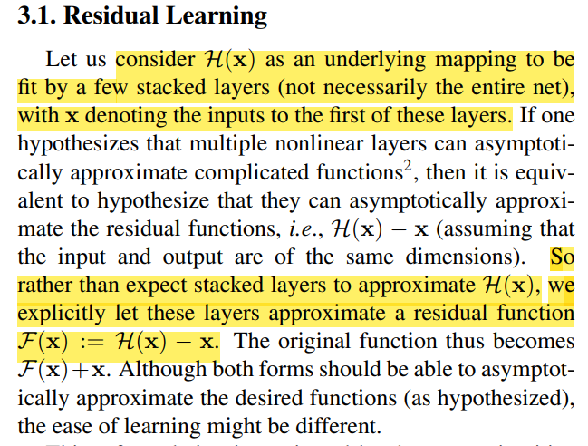
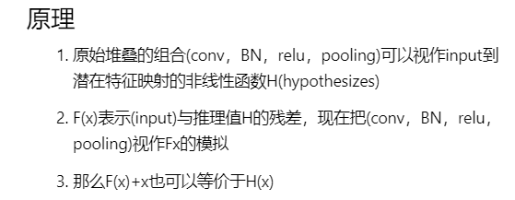
论文原理阅读

Slide 14
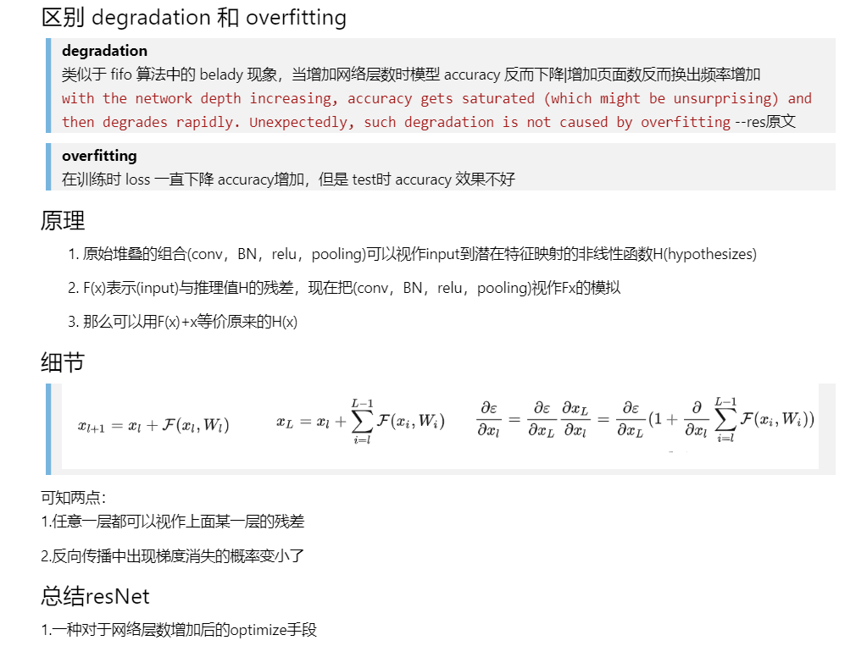
个人对于细节的理解

Slide 15
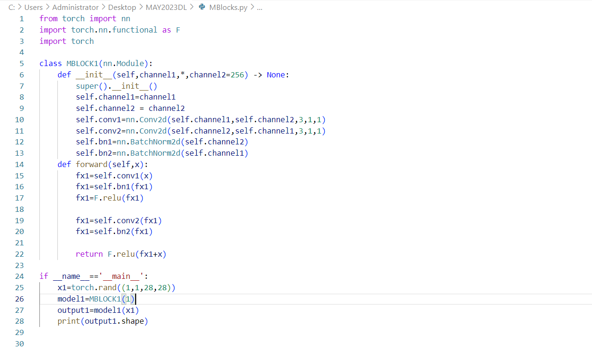
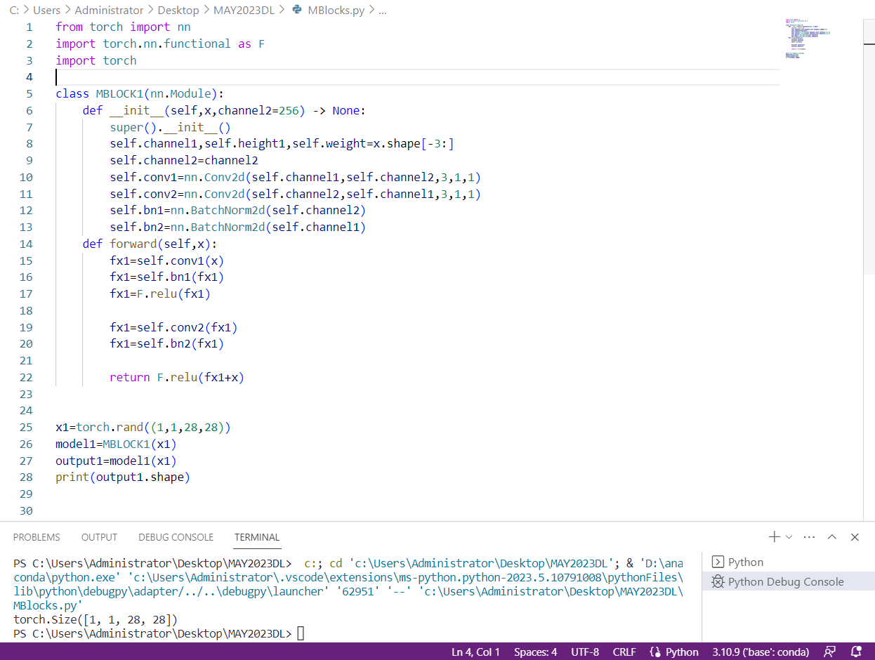
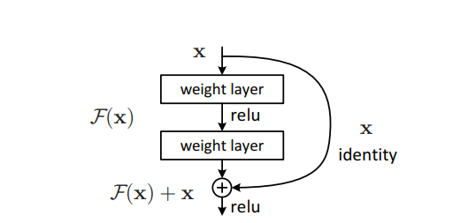
根据理解在vsCode复现ResBlock

Slide 16
Res Block加入Faster RCNN测试
为方便试验，测试都取epoch=7
Baseline取faster RCNN
效果更好的项用黑色标注
试验环境为Tesla k80

Slide 17
transformer

Slide 18
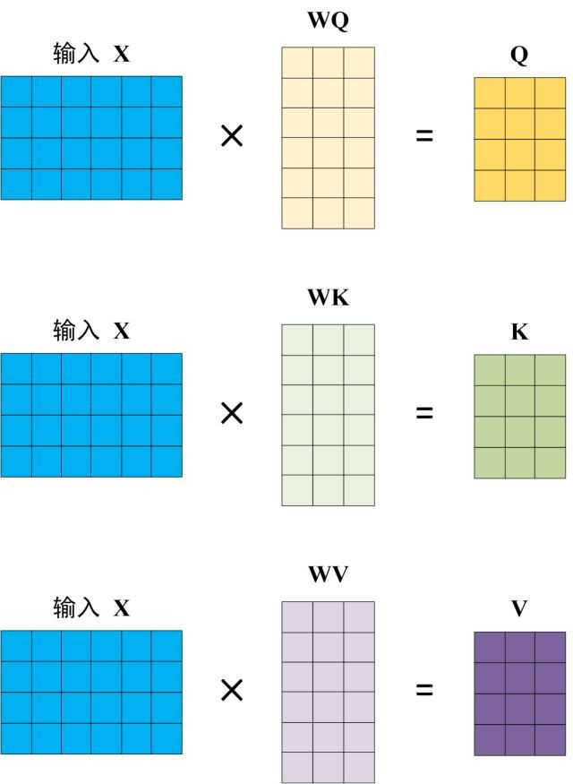
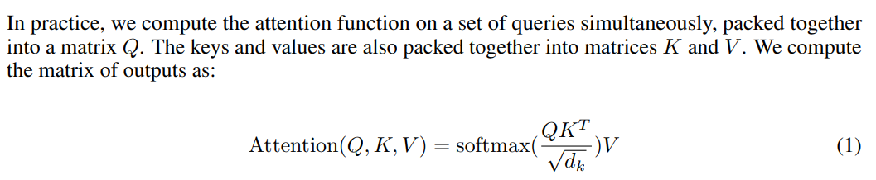
Transformer原理
详情链接:readme.md

Slide 19
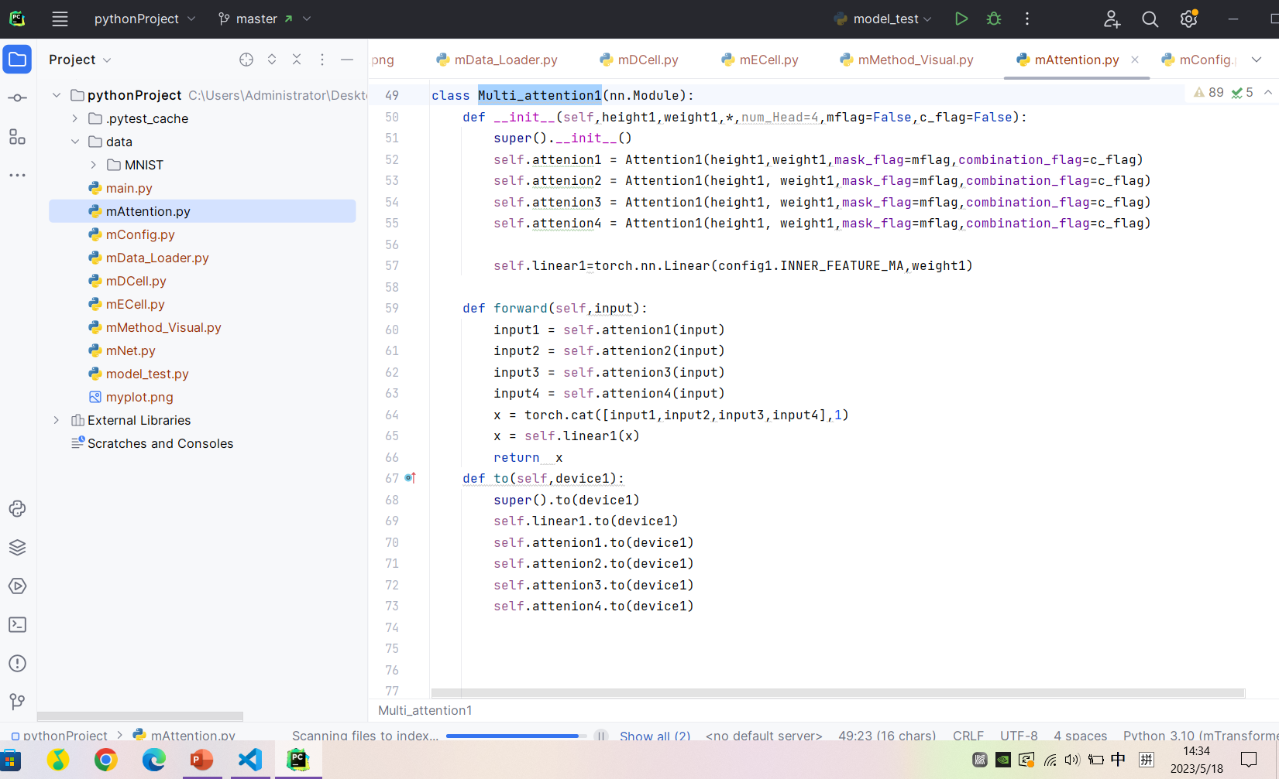
Transformer简单实现

Slide 20
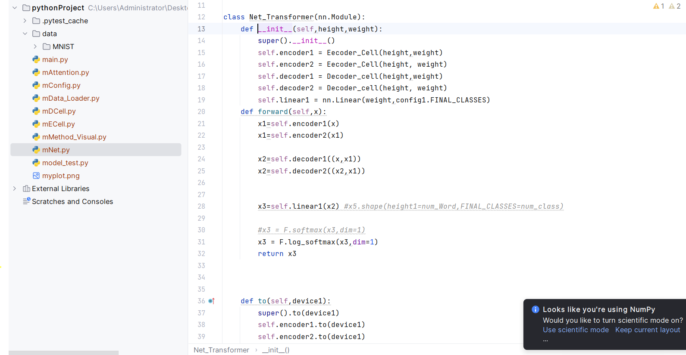
简单调整transformer适应目标检测
1.直接crop图像的四个部分拉伸成二维度张量
2.拉伸张量在0维度拼接
3对模型输矩阵直接在0维度求和累加取最大概率

Slide 21
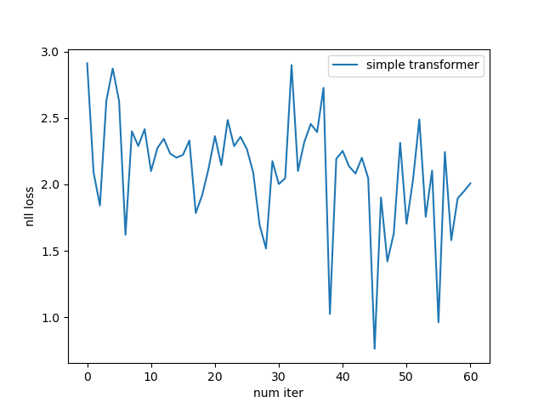
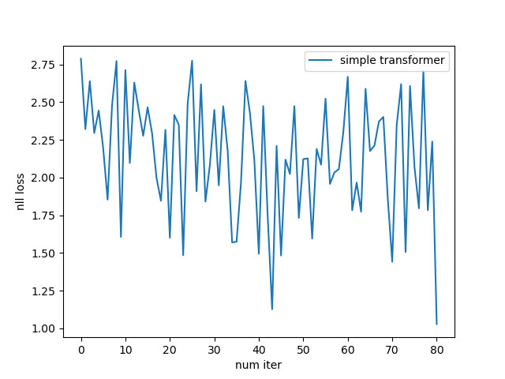
实现的transformer在mnist测试损失
Ps:在60*5 和80*5后损失率一直波动不降

Slide 22
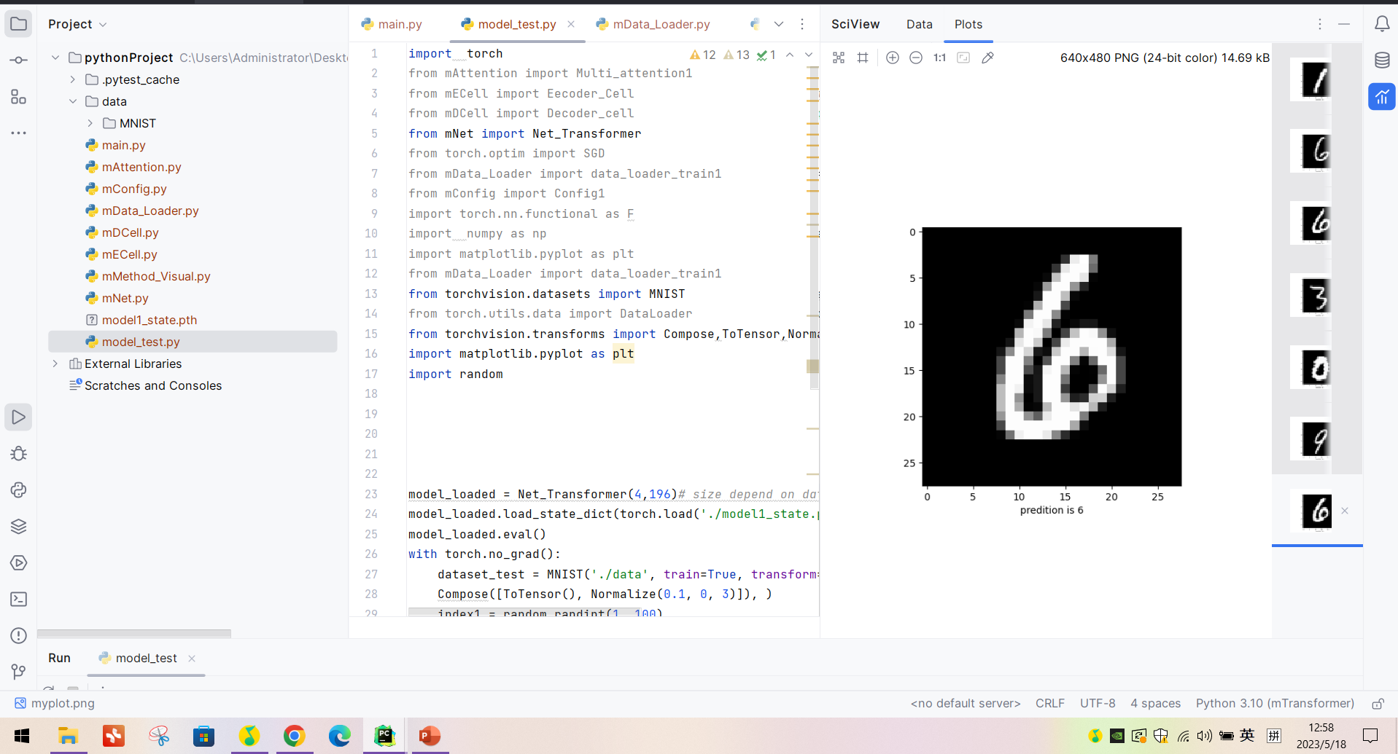
transformer在mnist测试

Slide 23
Visual Transformer VS voc2012

Slide 24
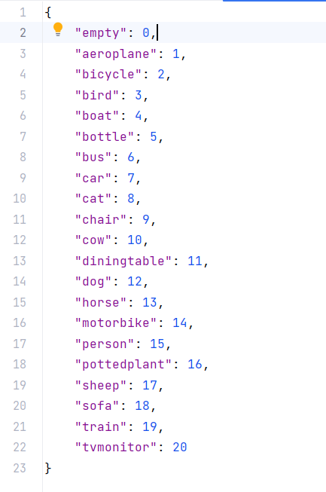
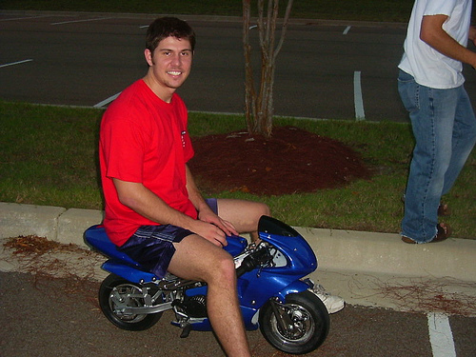
调整voc2012适应图像分类

Slide 25
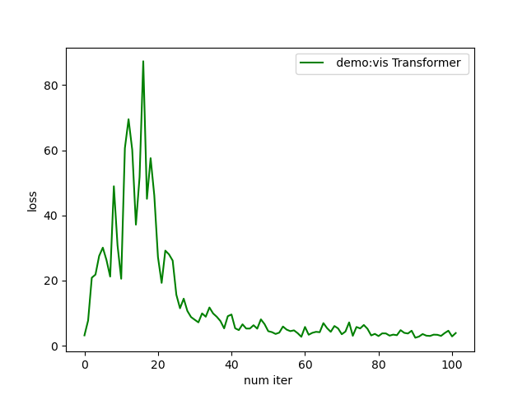
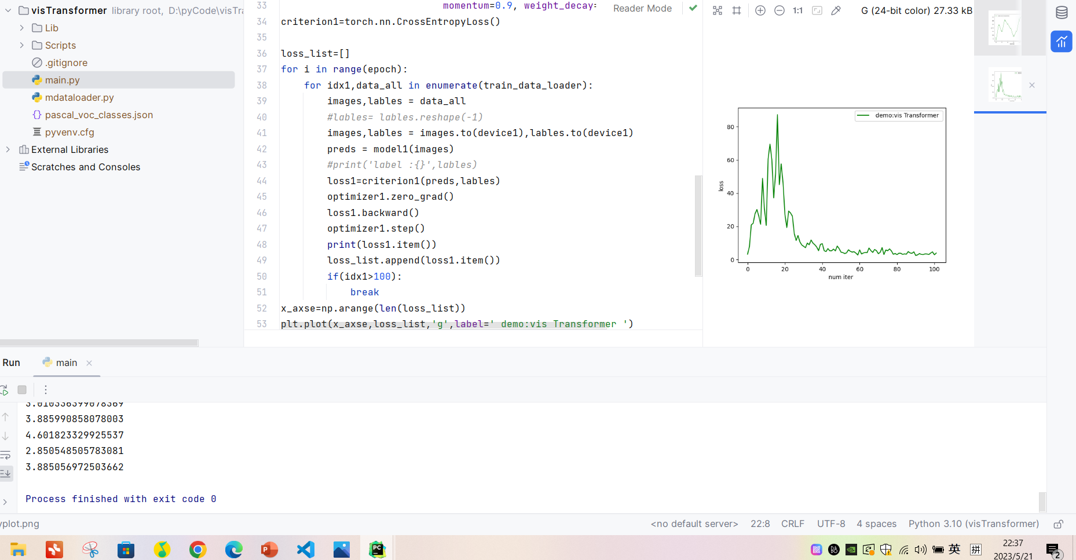
Vision Transformer本地测试
定义epoch=1，batch size=8
迭代100次测试正确性

Slide 26
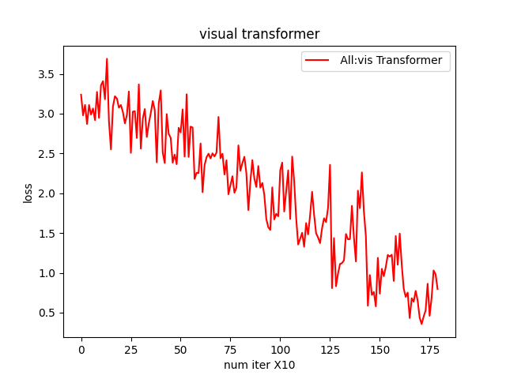
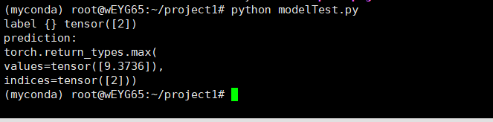
Vision Transformer云端 rtx2080
Label=2
Prediction indices=2
思考：max_value=9.3736

Slide 27
回顾自实现的transformer

Slide 28
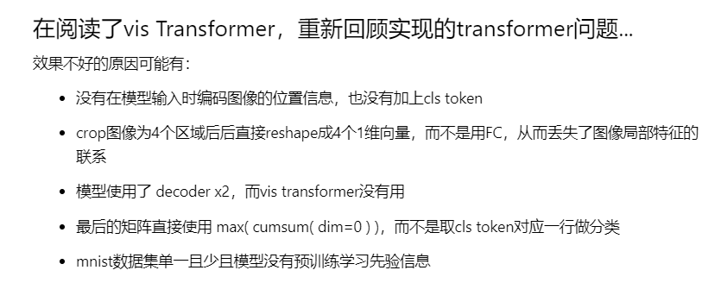
对于模型表现差的分析

Slide 29
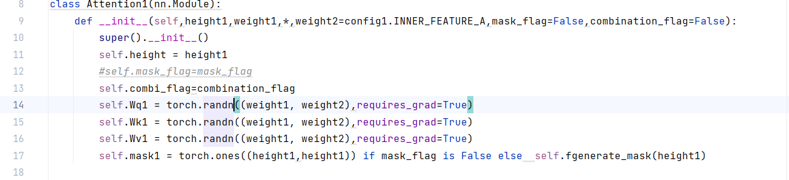
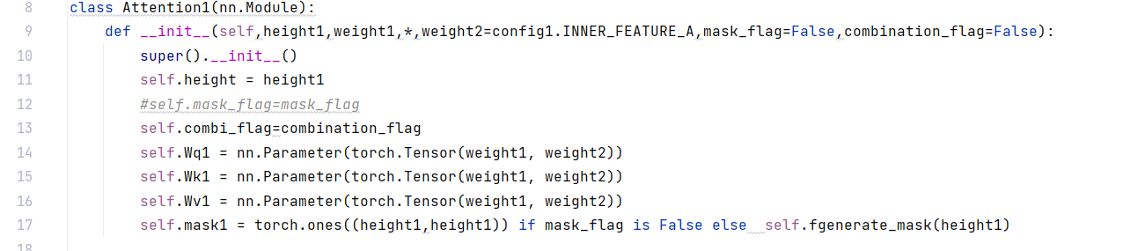
发现实现的transformer错误其一
改正后

Slide 30
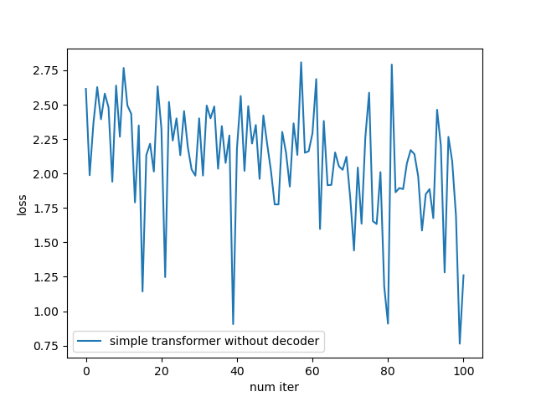
myTransformer with mnist
改正后

Slide 31
可能的想法

Slide 32
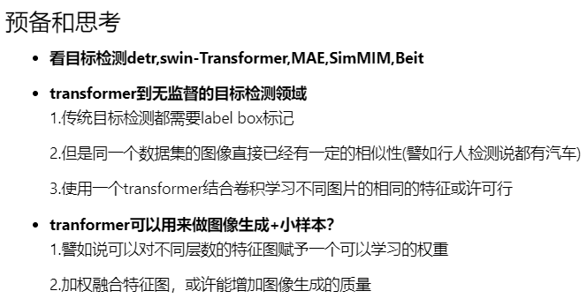
思考

Slide 33
谢谢

